Slide 1
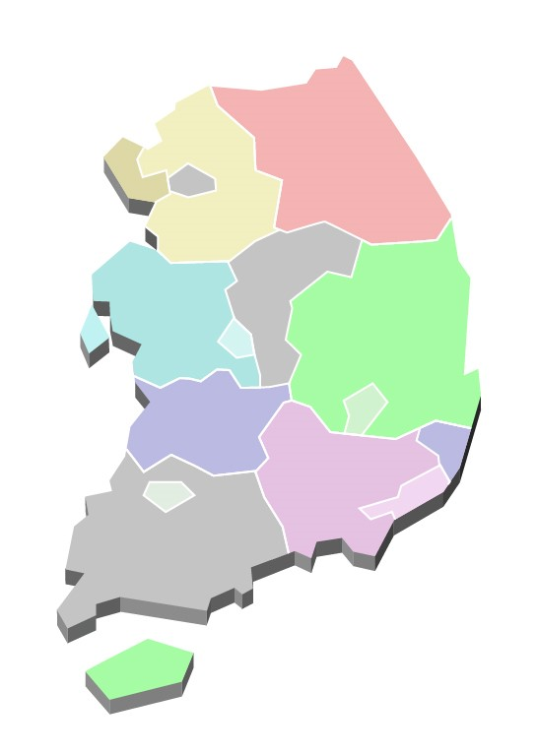
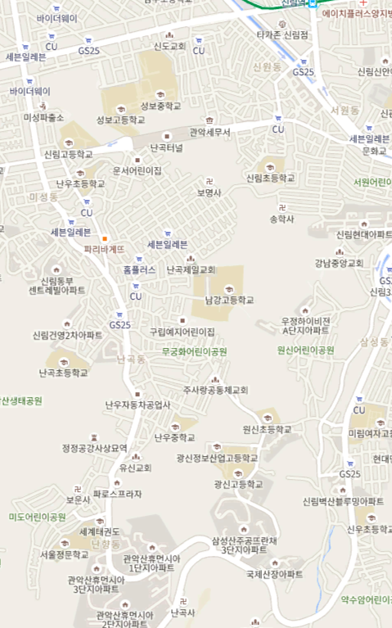
지역 선택
추천 여행지
선택한 여행지
주소

Slide 2

여행지를 클릭
솰라솰라솰라솰라
여행지에 대한 상세정보가 나타남
GO

Slide 3
여행중
여행이 끝나면
다시 이전페이지의 화면으로 돌아옴
0박 0일
1일차
여행지 이미지
1일차

Slide 4
여행을 담아요
여행한 곳을 저장하는 곳
0박0일 누구와 함께 여행
0박0일 누구와 함께 여행
0박0일 누구와 함께 여행

